Slide 1

ㅏ
UI 와 UX 분석
제작 시간 : 5시간
발표자 : 이해솔

Slide 2
UI 문서 양식
ㅇㄴㅁ
화면 ID | 화면 ID |  | Depth 1 | Depth 2 | Content | 유형
Touch (터치 화면) | 0 | 1 | 0 | 4 | 터치 화면 배경 | PNG
 | 0 | 2 | 0 | 3 | 게임 제목 | TXT
 | 0 | 3 | 0 | 3 | 터치 문구 | TXT
Start (시작 화면) | 1 | 1 | 0 | 4 | 시작 화면 배경 | PNG
 | 2 | 2 | 0 | 1 | 기능 버튼 | BTN
 | 2 | 3 | 0 |  | 계정 생성 팝업창
 |  |  |  |  | 로그인 팝업창
 |  |  |  |  | 설정 팝업창
 |  |  |  |  | 종료 팝업창

Slide 3
UI 문서 양식
네이밍 룰
번호 | 규칙 | 예시
1 | 필요시 ‘_’ 구분 없이 숫자로 순서를 표시한다. | Btn_01 -> Btn01 | Btn_02 -> Btn02
2 | 숫자는 2자리 수(01, 02)로 기입한다. | Btn1 -> Btn01 | Btn2 -> Btn02
3 | ‘-’ 표기 대신 ‘_’로 통일한다. | Main-Nav -> Main_Nav | Cont-Tab -> Cont_Tab
4 | 첫번째 영단어는 대문자로 쓴다. | main_nav -> Main_Nav | btn_off -> Btn_Off
페이지 위치 |  | 세부 위치 |  | 컴포넌트 타입 |  | 기능 |  | 확장자
메인 | Main | 네비게이션 | Nav | 버튼 | Btn | 온 | On | Png
컨텐츠 | Cont | 탭바 | Tab | 탭 아이콘 | Ticon | 오프 | Off | Jpeg

Slide 4
UI 문서 양식
세부 페이지 디자인
화면ID | 0 | 화면 설명 | 게임을 시작하고 팀 로고와 유니티 로고를 보고나서 볼 수 있는 첫 화면이다. 화면을 터치하면 시작화면으로 넘어간다.
화면명 | 터치 화면
구분 | 설명
① | 버튼이 존재하나 버튼은 투명한 배경으로 보이지 않는다.
②
③
④
⑤
⑥
⑦
Note
팀 로고
유니티 로고
터치 화면
시작 화면
시작 화면
1
게임 제목 이름
터치하시면 게임이 시작됩니다...

Slide 5
UI 문서 양식
세부 페이지 디자인
화면ID | 1 | 화면 설명 | 화면에는 계정 생성, 계정 로그인, 환경 설정, 언어 설정 버튼이 존재한다. 계정 생성과 로그인은 각각의 팝업을 제공하고, 완료 시 선택 화면으로 넘어간다. 설정으로 게임의 설정은 바꿀 수 있다.
화면명 | 시작 화면
구분 | 설명
① | 계정 생성 팝업창이 뜬다.
② | 로그인 팝업창이 뜬다.
③ | 종료 팝업창이 뜬다.
④ | 그래픽, 음향, 언어를 설정할 수 있다.
⑤ | 그래픽의 수준, 음향의 높낮이, 출력될 언어 목록을 보여준다.
⑥ | 아이디와 비밀번호를 입력해 맞는 계정에 접속한다.
⑦ | 아이디와 비밀번호를 입력해 계정을 생성한다.
⑧ | 로그인 및 계정 생성을 완료하면 자동으로 캐릭터 선택화면으로 전환된다.
Note
터치 화면
시작화면
캐릭터 선택
8
캐릭터 선택
7
계정 생성
6
1
로그인
계정 생성
종료 팝업
2
로그인
3
나가기
5
4
환경 설정
환경 설정

Slide 6
UI 문서 양식
세부 페이지 디자인
화면ID | 2 | 화면 설명 | 로비에서는 최대 3개의 캐릭터를 보여준다. 각 캐릭터를 2번 누르거나, 게임시작을 누르면 선택된 캐릭터로 월드에 진입한다. 해당 화면에서는 캐릭터를 삭제하거나 설정된 옵션을 변경할 수 있다.
화면명 | 로비 화면
구분 | 설명
① | 1번 캐릭터 이미지를 2번 클릭하면 바로 월드 진입이 가능하다.
② | 2번 캐릭터 이미지를 2번 클릭하면 바로 월드 진입이 가능하다.
③ | 3번 캐릭터 이미지를 2번 클릭하면 바로 월드 진입이 가능하다.
④ | 1번 클릭으로 선택된 캐릭터로 월드에 진입한다.
⑤ | 선택된 캐릭터를 삭제한다.
⑥ | 그래픽 및 음향 설정이 가능하다.
Note
빈 캐릭터 이미지 버튼을 클릭하면 디폴트로 설정된 값으로 캐릭터를 생성해준다.
시작화면
캐릭터 선택
로딩 화면
월드
로딩 화면
확인 메세지
1
2
3
1번 캐릭터
이미지
2번 캐릭터
이미지
3번 캐릭터
이미지
캐릭터 명칭
캐릭터 명칭
캐릭터 명칭
4
5
7
게임 시작
캐릭터 삭제
환경 설정
종료 팝업
삭제 여부
환경 설정

Slide 7
UI 문서 양식
세부 페이지 디자인
화면ID | 3 | 화면 설명 | 데이터를 주고 받을 때 보여줄 로딩 이미지다.
화면명 | 로딩 화면
구분 | 설명
① | 게임내 존재하는 배경 이미지, 몬스터 이미지 등을 출력해준다.
② | ㅇ 형태로 회전하는 곡선을 그려주어 게임이 멈추지 않았다는 것을 표시한다.
③ | 게임의 스토리, 팁, 설명에 관한 정보들을 텍스트로 출력해준다.
④ | 선택된 캐릭터의 정보를 서버에 요청하고, 받은 정보를 바탕으로 동기화를 한다. 이 작업이 끝나면 로딩화면에서 월드로 진입한다.
Note
선택된 캐릭터 정보 요청 -> 서버로 부터 받은 데이터를 클라이언트에 동기화 -> 데이터내 월드 좌표로 캐릭터를 생성
캐릭터 선택
로딩 화면
인게임 화면
인게임 화면
1
이미지 필드
2
이미지 필드
4
3
텍스트 필드

Slide 8
UI 문서 양식
세부 페이지 디자인
화면ID | 4 | 화면 설명 | 캐릭터가 월드로 진입하고 나서 볼 수 있는 베이스 화면이다.
화면명 | 인게임 화면
구분 | 설명
①
②
③
④
⑤
⑥
⑦
⑧
⑨
Note
캐릭터 선택
로딩 화면
인게임 화면
월드 진입
상태창 영역
메뉴 영역
미니맵
채팅창
퀘스트
조이스틱 영역
공격 및
슬롯 영역

Slide 9
UI 문서 양식
세부 페이지 디자인
화면ID | 5 | 화면 설명 | 유저가 메뉴창에서 인벤토리 버튼을 누르면, 가지고 있는 소지품들을 보여준다.
화면명 | 인벤토리
구분 | 설명
① | 전체, 장비, 소비, 기타, 특수에 해당하는 아이템만 공간에 출력한다.
② | 아이템을 필터 값으로 분류하여 정렬한다.
③ | 필터값으로는 공격력, 방어력, 구매가, 판매가 등이 있다.
④ | 아이템을 클릭하면 정보 확인, 사용, 버리기, 장착이 가능하다.
Note
로딩 화면
인게임 화면
인벤토리
월드
종료 팝업
아이콘
인벤토리
닫기
1
전체
장비
소비
기타
특수
공간
공간
공간
공간
공간
공간
공간
공간
공간
공간
공간
공간
공간
공간
공간
4
기능 팝업
공간
공간
공간
공간
공간
보유 골드
미정
2
아이템 정렬
3
정렬 기준

Slide 10
UI 문서 양식
세부 페이지 디자인
화면ID | 6 | 화면 설명 | 유저가 현재 보유중인 퀘스트 목록들을 볼 수 있는 화면이다.
화면명 | 퀘스트북
구분 | 설명
① | 퀘스트의 분류에 따라 2번의 퀘스트가 갱신된다.
② | 퀘스트를 한번에 보여줄 수 없기에, 스크롤 형태로 제작한다.
③ | 각 퀘스트의 제목과 완료여부가 적혀있다.
④ | 선택된 퀘스트가 우측 출력 UI에 정보들을 나열한다.
Note
로딩 화면
인게임 화면
퀘스트북
1
1
인게임 화면
Scene
팝업 창
1
1
1
1
1
1
1
메인
서브
던전
일일
주간
닫기
[퀘스트 제목]
NPC : xx
지역 : xx
퀘스트 임무 : xxx 처치
[스토리]
보상 : xx, xx, xx
툴팁
2
4
3
[퀘스트 제목]
NPC : xx
지역 : xx
퀘스트 임무 : xxx 처치
[스토리]
보상 : xx, xx, xx
1
1
퀘스트 1
활성화 버튼
이미지 필드
3
퀘스트 2
1
3
비활성화 버튼
퀘스트 3
3
퀘스트 4
Scene
팝업 창
3
퀘스트 5
3
텍스트 필드
툴팁
퀘스트 6
활성화 버튼
이미지 필드
비활성화 버튼

Slide 11
UI 문서 양식
세부 페이지 디자인
화면ID | 10 | 화면 설명 | 던전 근처에서 볼 수 있는 인터페이스다. 해당 던전에 대한 정보와 진입조건, 진입이 가능하다.
화면명 | 던전a 입장
구분 | 설명
① | 던전에서 획득할 수 있는 보상을 보여준다.
② | 던전에 관한 정보, 입장 조건이 상세히 적혀 있다.
③ | 방을 생성하면 던전a 입장 화면은 자동으로 꺼진다.
④ | 매칭을 하면 매칭 중임을 표시하는 팝업창이 등장한다. 이후 매칭이 완료되면 유저에게 수락 여부를 확인한다.
⑤ | 수락한 유저는 던전으로 입장하게 된다.
Note
로딩 화면
인게임 화면
던전 입장
인게임 화면
5
던전 보스와 배경 모습
던전
1
속성
닫기
기대 보상
2
던전의 정보 및 입장 조건들
던전 명칭
던전 속성
입장 시간, 인원
30LV 이상
231 공격력 이상
등등…
수락 여부
보스명칭
던전에 대한 간략한 스토리
방 생성
매칭
3
4
인게임 화면
매칭중

Slide 12
UI 문서 양식
세부 페이지 디자인
화면ID | 10 | 화면 설명 | 마을에서 갈 수 있는 던전의 인터페이스다. 해당 던전에 대한 정보와 진입조건, 진입이 가능하다.
화면명 | 던전b 입장
구분 | 설명
① | 타입에 따라 던전 목록 버튼의 내용이 갱신된다.
② | 유저가 갈 수 있는 던전의 목록들을 보여준다,
③ | 던전에서 획득할 수 있는 보상을 보여준다.
④ | 방을 생성하면 던전a 입장 화면은 자동으로 꺼진다.
⑤ | 이후 매칭이 완료되면 유저에게 수락 여부를 확인한다.
⑥ | 수락한 유저는 던전으로 입장하게 된다.
Note
로딩 화면
인게임 화면
던전 입장
인게임 화면
6
1
1
1
1
2
던전
타입 1
타입 2
타입 3
타입 4
던전 목록
닫기
던전 보스와 배경 모습
던전의 정보 및 입장 조건들
던전 명칭
던전 속성
입장 시간, 인원
30LV 이상
231 공격력 이상
등등…
3
속성
기대 보상
수락 여부
보스명칭
던전에 대한 간략한 스토리
방 생성
매칭
4
5
인게임 화면
매칭 팝업창

Slide 13
UI 문서 양식
세부 페이지 디자인
화면ID | 11 | 화면 설명
화면명 | 던전
구분 | 설명
①
②
③
④
⑤
⑥
⑦
⑧
⑨
Note
로딩 화면
월드
던전 입구
1
1
Scene
팝업 창
월드
1
1
텍스트 필드
툴팁
1
1
활성화 버튼
이미지 필드
1
비활성화 버튼
Scene
팝업 창
텍스트 필드
툴팁
활성화 버튼
이미지 필드
비활성화 버튼

Slide 14
UI 문서 양식
세부 페이지 디자인
화면ID |  | 화면 설명
화면명
구분 | 설명
①
②
③
④
⑤
⑥
⑦
⑧
⑨
Note
로딩 화면
월드
던전 입구
1
1
Scene
팝업 창
월드
1
1
텍스트 필드
툴팁
1
1
활성화 버튼
이미지 필드
1
비활성화 버튼
Scene
팝업 창
텍스트 필드
툴팁
활성화 버튼
이미지 필드
비활성화 버튼

Slide 15
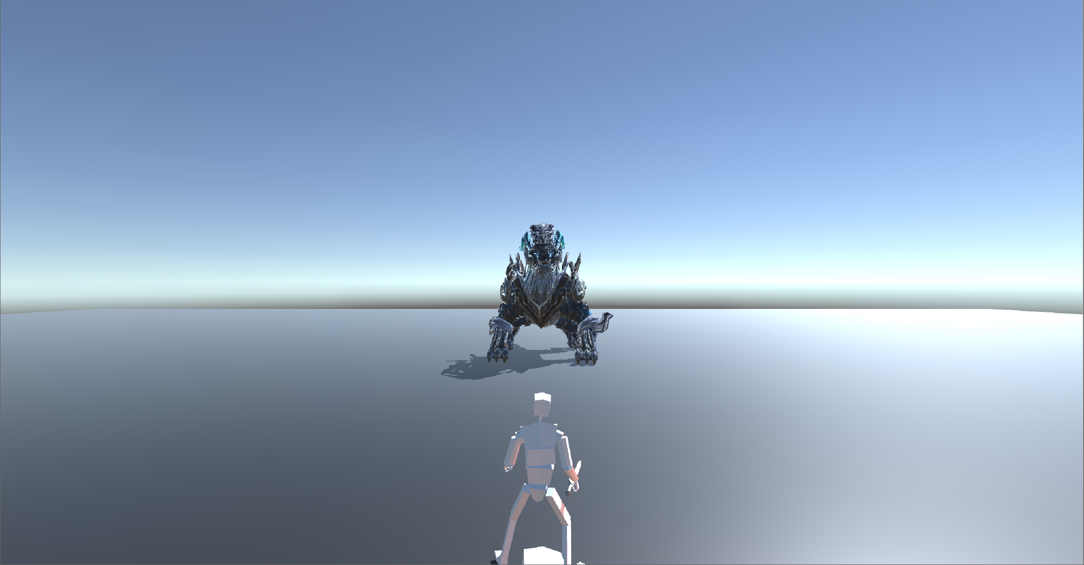

내 게임
전투 UI
속성
보스 이름
제한시간
던전 이름
도형 설명:
Scene
텍스트 필드
버튼
비활성 버튼
팝업 창
툴팁
팀 로고
유니티 로고
로그인 화면
영웅관리
부대 관리
로비 화면
상점
환경설정 팝업
주둔지
+
로비 화면
열쇠
+
골드
보상
+
설정
1
2
로비 화면
레이드 이름
3
2
종료 팝업
3
8
2
7
9
던전플레이
4
1
1
6
10
공격
Quest
5
퀘스트 팝업
Quest
레이드
아레나
랭킹
영웅
부대
관리
상점
상점
레이드
랭킹 팝업
영웅관리
부대 관리

